Slide 1
ETKİLİ İLETİŞİM TEKNİKLERİ EĞİTİMİ
HAZIRLAYAN VE SUNAN
HİZMET İÇİ EĞİTİM ŞUBE MÜDÜRÜ
FUNDA DENİZ
20.02.2026

Slide 2
İLETİŞİM NEDİR? İletişim sadece konuşmak değil, aynı zamanda dinlemek, anlamak ve hissetmektir.
Anlam ve fikirlerin bir kişiden
diğerine iletildiği süreçtir.
Kişiler arasında BİLGİ, DUYGU ve DÜŞÜNCE alışverişidir.

Slide 3
ETKİLİ İLETİŞİM TEKNİKLERİ NELERDİR?
1-Dinlemenin Önemi
2-Göz Kontağı Kurmak
3-Empati
4-Olumlu Olun
5-Güven
6-Aşırı Bilgi Yüklenmesinden Kaçının
7-Sessizliğin Gücünden Faydalanın
8-Mizahın Etkili Gücünden Faydalanın
9-Geri Bildirimin Önemi

Slide 4
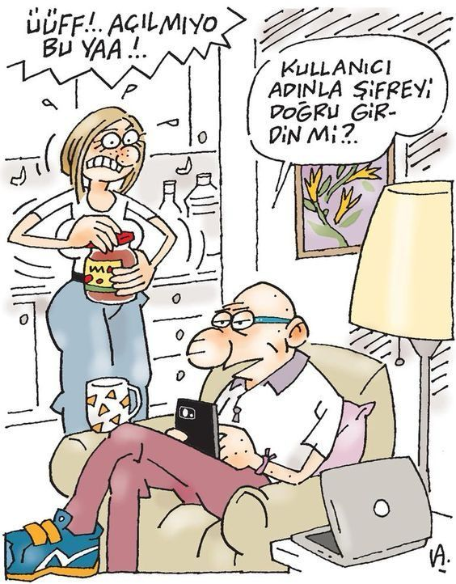
ETKİLİ İLETİŞİM TEKNİKLERİ NELERDİR?
1-Dinlemenin Önemi
İyi bir iletişim konuşmakla değil, dinlemekle başlar.
Diyalog sırasında insanların önemli bir kısmı tek taraflı bir iletişim, yani genelde dinlemeden sadece konuşmaya çalışırlar ancak bu gerçek bir iletişim değildir .

Slide 5
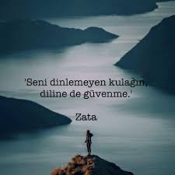
NEDEN DİNLEMİYORUZ?
DİNLİYOR GÖRÜNMEK
SÖZCÜKLERİ SEÇMEK
Dakikada ortalama 150 kelime söyleyebiliriz.
Buna karşın,ortalama 500 kelime dinleyebiliriz.
Bu durum, dinlemekten sıkılmamıza neden oluyor.
Sonuçta büyük ihtimalle başka şeyler düşünüyor, hayal kuruyoruz.
Sadece kendimizle ilgili olan kısımları dinliyoruz çünkü doğamız gereği hepimiz en çok kendimizle ilgiliyiz.

Slide 6
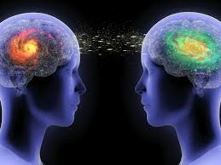
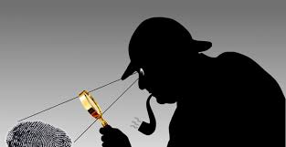
NEDEN DİNLEMİYORUZ?
PROVA YAPMAK
AKIL OKUMAK
Karşımızdakinin söylediğine cevap ararken dinlemeyi unutuyoruz. Aradığımız cevap, genellikle kendi bakış açımızı yansıtan bir tavsiye ya da ne kadar bilgili olduğumuzu gösteren bir kanıt içeriyor.
Daha ilk kelimeden, cümlenin devamının nasıl geleceğini kestirmeye çalışıyoruz. Genellikle bunu başardığımızı düşünüyor, dinlemeye değer bulmuyoruz.

Slide 7
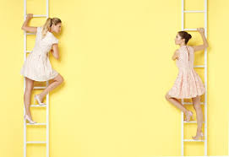
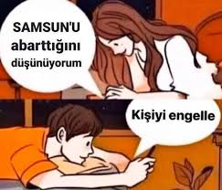
NEDEN DİNLEMİYORUZ?
KARŞILAŞTIRMAK
ŞÜPHELENMEK
Söylenenleri kendi başımıza gelen bir olayla ya da başkalarından duyduklarımızla karşılaştırmaya başlıyoruz.
Konuşmanın başında karşımızdakinin ‘abarttığına’ ‘şımarıklık’ yaptığına ya da ‘ doğru söylemediğine ‘ karar veriyoruz.

Slide 8
ŞİMDİ ANLATACAĞIM HİKAYEYİ TÜM SALON DİKKATLİCE DİNLESİN…

Slide 9
BAKALIM KİMLER DİKKATLİCE DİNLEDİ…
Ali neden geç kaldı?
Evden çıkınca neyi unuttu?
Yolda kiminle karşılaştı?
Toplantıya kaç dakika geç kaldı?

Slide 10
HİKAYEMİZ ŞÖYLEYDİ;
Ali sabah işe geç kaldı. Çünkü gece geç yatmıştı. Evden çıkarken anahtarını unuttuğunu fark etti, geri döndü. Yolda eski bir arkadaşıyla karşılaştı ve biraz sohbet etti. Bu yüzden toplantıya 15 dakika geç kaldı.”

Slide 11
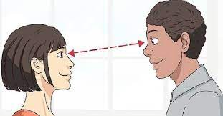
ETKİLİ İLETİŞİM TEKNİKLERİ NELERDİR?
2-Göz Kontağı Kurun
Dinlerken karşıdaki kişinin gözlerinin içine bakarak dinlemek karşıdakini etkin ve önemseyerek dinlediğinin bir ifadesidir.
Aşırı göz temasından da kaçınmak gerekir.

Slide 12
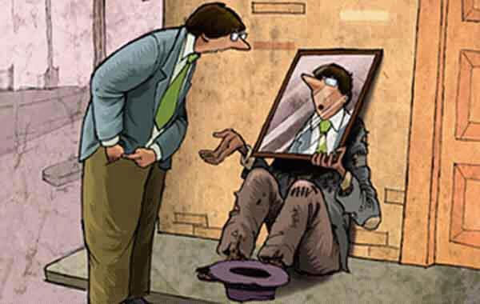
ETKİLİ İLETİŞİM TEKNİKLERİ NELERDİR?
3-Empati Kurun
Aktif ve etkili bir dinleme, konuştuğunuz kişinin ne düşündüğünü ve hissettiğini anlamanızı gerektirir.
Söz kesmez
Çözüm sunmaz
Yargılamaz
Savunmaya geçmez
Öğüt vermez
Sadece empati kurar 👇
Şu kalıpları kullanabilir:
“Seni anlıyorum çünkü…”
“Bu senin için zor olmalı…”
“Böyle hissetmen çok normal…”
“Yerinde olsam ben de…”

Slide 13
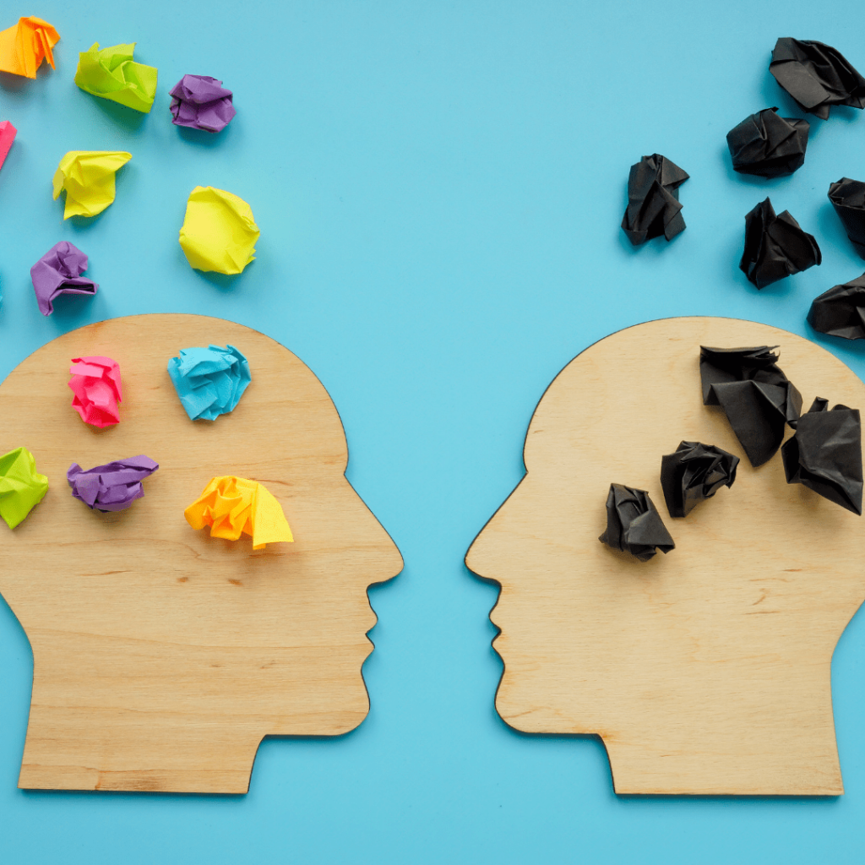
ETKİLİ İLETİŞİM TEKNİKLERİ NELERDİR ?
4-Olumlu Olun
Konuşma sırasında olumlu bir tavır sergilemek iletişimin verimli geçmesine zemin hazırlar.
Olumsuz iletişim tarzı amaçlanan mesajın verilmesi ya da alınmasını engeller, kişiler etkin olmaktan çıkar, birbirlerine kapalı hale gelirler .

Slide 14
🎭 Oyun: “Olumsuz ve Olumlu Düşünmenin İletişime Etkisi”
2. Sahne – Olumlu Düşünme
1. Sahne – Olumsuz Düşünme
Durum: Ayşe, raporu zamanında teslim etmedi.
Arkadaşı (olumsuz düşünerek):
“Sen yüzünden işler aksadı, her zaman böyle yapıyorsun.Çok sorumsuzsun,Sana Güven Olmaz”dedi.
Sonuç: Gerginlik, motivasyon kaybı, iletişim kopukluğu.
Olumsuz iletişim = savunma + stres + uzaklaşma
Durum: Aynı olay tekrar oynanır.
Arkadaşı (olumlu düşünerek):
“Rapor gecikmiş ama önemli değil, birlikte hızla toparlarız. Bir dahaki sefere planlamada destek olabilirim.”
Sonuç: İş birliği, güven ve olumlu iletişim ortamı.
Olumlu iletişim = çözüm + ilişki + motivasyon

Slide 15
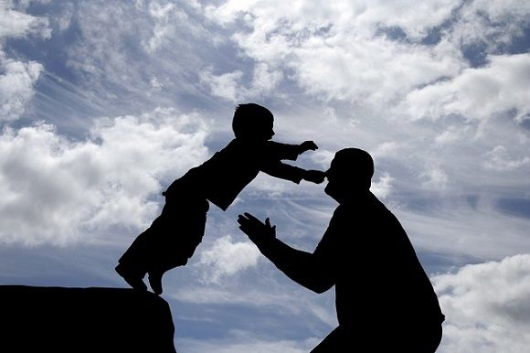
5-Güven Verin
Başarılı iletişimciler konuştukları kişilerde rahatlık ve güven oluştururlar.
Bunu beden dilini, yüz ifadelerini, ruh hallerini, ses tonlarını bilinçli bir şekilde kurulan iletişime uyumlandırarak yaparlar.

Slide 16
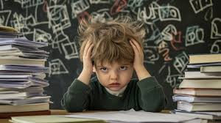
ETKİLİ İLETİŞİM TEKNİKLERİ NELERDİR ?
6-Aşırı Bilgi Yüklenmesinden Kaçının
Dinleyiciye peş peşe bilgi vererek kişiyi bilgi bombardımanına tutmak, kişide bilgi almaktan ziyade bunalma yaratabilir.
Farkında bir iletişimci; kısa ve öz bilgi verir ve böylelikle dinleyen kişiyi aşırı bilgiye boğmadan mesajını vermiş olur.

Slide 17
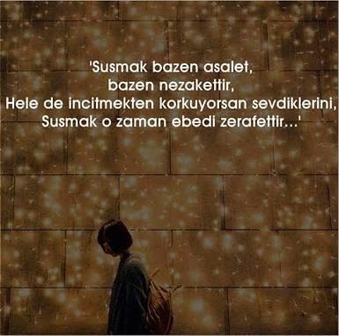
ETKİLİ İLETİŞİM TEKNİKLERİ NELERDİR ?
7-Sessizliğin Gücünden Faydalanın
Başarılı iletişimciler, iletişim sırasından duraklamalar yaparak hem önemli bilgiler elde ederler hem de bir iletişimi niteliksiz kılan boş ve gereksiz konuşmaları da engellemiş olurlar.
Verilen bir cevaba hemen cevap vermek yerine sessizliğin gücünü kullanarak dinleyicinin tam olarak ne istediğinden daha emin hale gelirsiniz.
İyi bir iletişimcinin çok fazla konuşması; diyaloğun net ve anlaşılır olmasını engeller dolayısıyla konuşma esnasında sessizlik molalarına önem verin ve ne söylemek istediğinizi her zaman düşünün .

Slide 18
ETKİLİ İLETİŞİM TEKNİKLERİ NELERDİR ?
8-Mizahın Etkili Gücünden Faydalanın
“Bir çalışan raporu eksik hazırlamış.”
Özellikle iletişimi yumuşatmak istediğiniz zamanlarda mizahın gücünden faydalanmak, gerilimi azaltarak kurulmak istenen etkin iletişime tekrar yumuşak bir geçiş yapmanıza olanak verir.
Mizahsız / Düz ve Sert
Örnek:“Raporda bazı eksikler var, tamamlanması gerekiyor.”“Daha dikkatli hazırlanmalı.”
Mizahlı/Nazik ve Komik
Örnek:
“Rapor iyi başlamış ama bazı sayfalar izin almış gibi 😊 Tamamlarsak süper olacak.”
“Raporun bazı bölümleri tasarruf moduna geçmiş, birlikte tamamlayalım.”

Slide 19
ETKİLİ İLETİŞİM TEKNİKLERİ NELERDİR ? 9- GERİ BİLDİRİMİN ÖNEMİ : İletişim esnasında yanlış anlamaların olma olasılığı yüksektir ve bundan kaynaklanan problemleri engellemek
Geri Bildirimde Dikkat Edilecek Noktalar
Geri Bildirim Türleri
Ben dili kullan ( “Sen yanlış yaptın” yerine “Ben şu noktayı anlamakta zorlandım” )
Somut ve gözleme dayalı olsun
Zamanında verilsin (çok geç kalınmamalı)
Saygılı ve yapıcı bir ton kullanılmalı
Olumlu Geri Bildirim:“Sunumun çok anlaşılırdı, özellikle örnekleri iyi seçmişsin.”
Geliştirici (yapıcı) Geri Bildirim:“Sunumun güzeldi, ama biraz daha kısa tutarsan dinleyicilerin ilgisini daha kolay koruyabilirsin.”
Olumsuz Geri Bildirim (kaçınılması gereken):“Sunum çok kötüydü, hiç beğenmedim.”

Slide 20
İLETİŞİMDE DURUŞ MESAFESİ
Uzaklık
Katılanlar
İçli-dışlı (35 cm) Özel kişiler
Samimi (40-80 cm) Arkadaş ve akrabalar
Toplumsal (80cm-2m) Yeni tanışılanlar
Yabancı (2m+) Tanıdık olmayanlar
Özel kişiler
Arkadaş ve akrabalar
Yeni tanışılanlar
Tanıdık olmayanlar

Slide 21
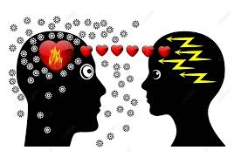
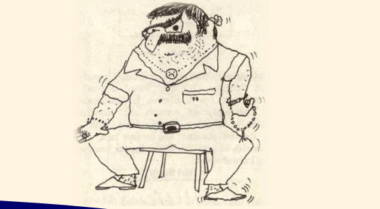
İLETİŞİMDE İLK 30 SN.ÖNEMLİDİR.
KARŞI KARŞIYA GELEN İKİ KİŞİ ARASINDAKİ İLK ETKİLEŞİM,İLETİŞİM SÜRECİNE TESİR EDER.

Slide 22
“Ne kadar BİLİRSEN BİL, söylediklerin, Karşıdakinin anlayabildiği kadardır… Mevlâna
Sizin düşündüğünüz
Sizin söylemek istediğiniz
Sizin söylediğinizi sandığınız
Sizin bizzat söylediğiniz
Karşınızdaki kişinin duymak istediği
Karşınızdaki kişinin duyduğu
Karşınızdaki kişinin anlamak istediği
Karşınızdaki kişinin anladığı

Slide 23

İNSANLARLA İLİŞKİLERİNİZİ GELİŞTİRMEK İSTİYORSANIZ ;
Gülümseyin
ve
yumuşak bir ifadeye sahip olun

Slide 24
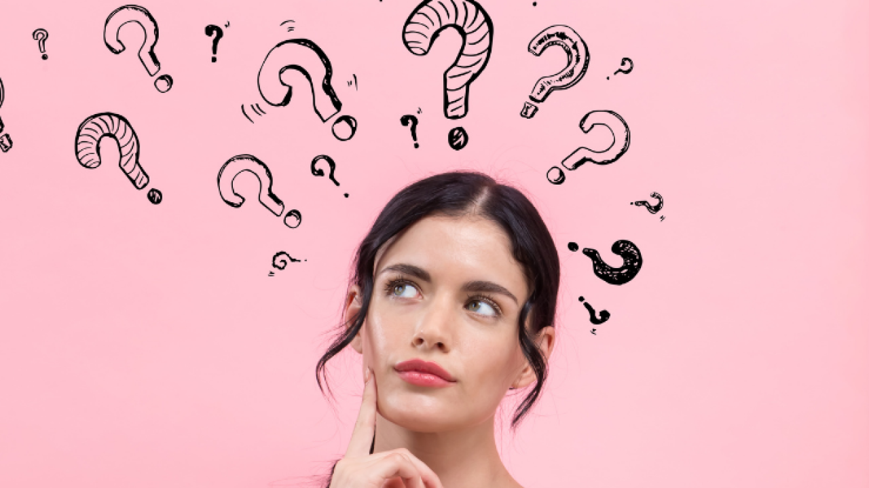
İNSANLARLA İLİŞKİLERİNİZİ GELİŞTİRMEK İSTİYORSANIZ ;
Soyut değil, somut sözcükler kullanınız.

Slide 25

İNSANLARLA İLİŞKİLERİNİZİ GELİŞTİRMEK İSTİYORSANIZ ;
Yer, zaman, boyut ve ölçüleri net ve açık bildiriniz.
Soyut değil, somut sözcükler kullanınız

Slide 26

İNSANLARLA İLİŞKİLERİNİZİ GELİŞTİRMEK İSTİYORSANIZ ; ACELE sözcüğü net değildir. Zaman belirtilmelidir.

Slide 27
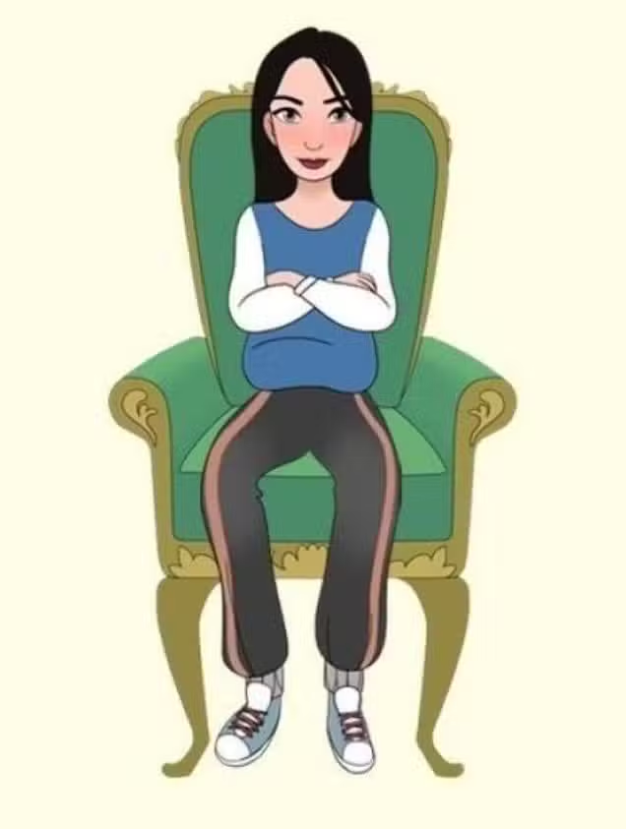
İNSANLARLA İLİŞKİLERİNİZİ GELİŞTİRMEK İSTİYORSANIZ ;
Kollarınızı kavuşturmayın.

Slide 28
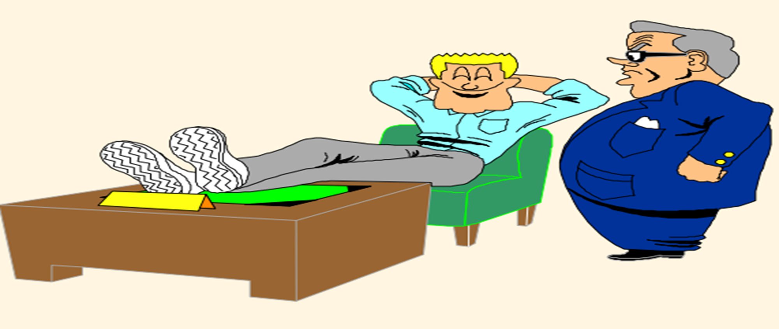
İNSANLARLA İLİŞKİLERİNİZİ GELİŞTİRMEK İSTİYORSANIZ;
Konuşma ve dinleme sırasında geriye yaslanarak oturmayın.

Slide 29
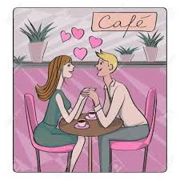
İNSANLARLA İLİŞKİLERİNİZİ GELİŞTİRMEK İSTİYORSANIZ ;
Konuştuğunuz kişiye dönük olun.

Slide 30
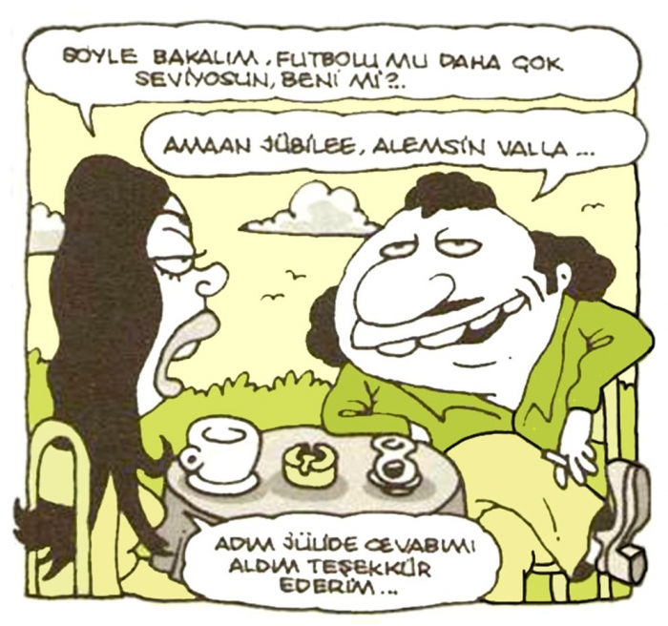
İNSANLARLA İLİŞKİLERİNİZİ GELİŞTİRMEK İSTİYORSANIZ ;
İlişkide bulunduğunuz kişinin adını kullanın.

Slide 31
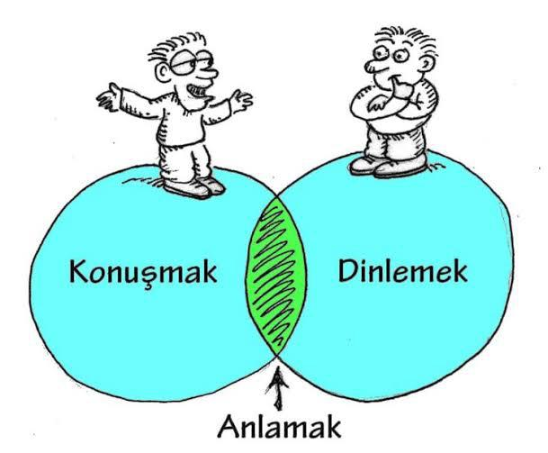
İNSANLARLA İLİŞKİLERİNİZİ GELİŞTİRMEK İSTİYORSANIZ :
Size söyleneni bilseniz bile dinleyin.

Slide 32
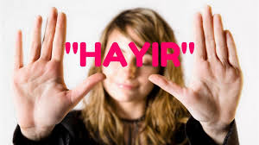
İNSANLARLA İLİŞKİLERİNİZİ GELİŞTİRMEK İSTİYORSANIZ :
Aynı fikirde olmadığınız durumlarda dahil söze HAYIR diye başlamayın .

Slide 33

İNSANLARLA İLİŞKİLERİNİZİ GELİŞTİRMEK İSTİYORSANIZ ;
Ne kadar haklı olursanız olun kimseyi utandırmayın.
Karşınızdakini asla 3. şahısların yanında eleştirmeyin.

Slide 34
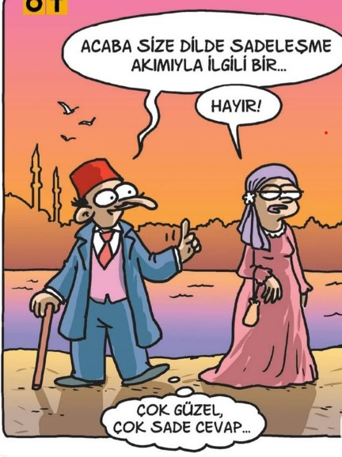
İNSANLARLA İLİŞKİLERİNİZİ GELİŞTİRMEK İSTİYORSANIZ ;
Mesajlar;
net,
açık
ve anlaşılır olsun.

Slide 35

İNSANLARLA İLİŞKİLERİNİZİ GELİŞTİRMEK İSTİYORSANIZ ;
Gizlilikten kaçının, bilgiyi paylaşın.

Slide 36
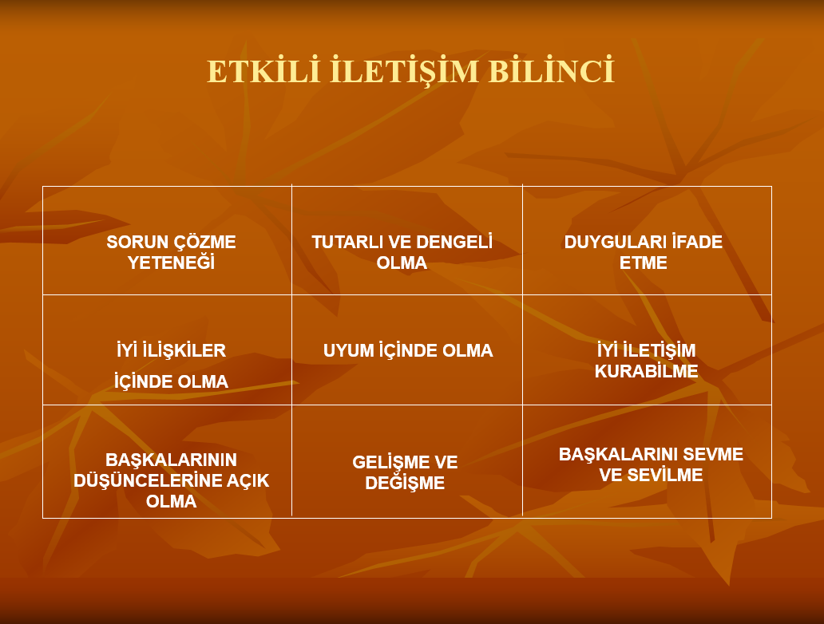

Slide 37

DİNLEDİĞİNİZ İÇİN

